Slide 1
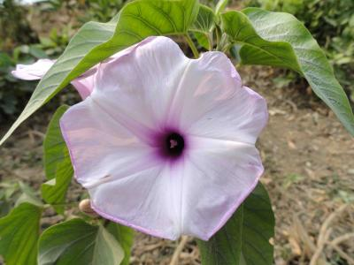
সকলকে স্বাগতম

Slide 2
পরিচিতি
মোঃ আবুল হাসান
সহকারী শিক্ষক
হরিণবেড় শাহজাহান উচ্চ বিদ্যালয়
নাসিরনগর, ব্রাহ্মণবাড়িয়া।
তারিখ- ২২/০৭/২০২০
১০ম শ্রেণি
ইসলাম ও নৈতিক শিক্ষা
সময়- ৩০ মিনিট

Slide 3
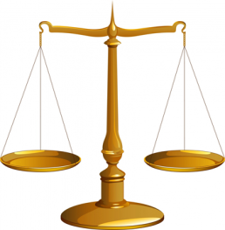
ছবি দুটি দেখ এবং বল
ওজন করার যন্ত্র

Slide 4
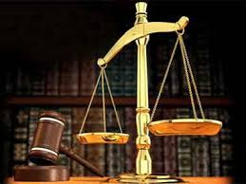
দাড়িপাল্লা

Slide 5
মিযান

Slide 6
শিখনফল
এই পাঠ শেষে শিক্ষার্থীরা-
১। মিযান শব্দের অর্থ বলতে পাড়বে;
২। মিযান এর সংজ্ঞা বলতে পাড়বে।

Slide 7
মিযান
দাড়িপাল্লা
তুলাদন্ড
পরিমাপ করার যন্ত্র
মানদন্ড

Slide 8
মিযান
মিযান অর্থ দাঁড়ি পাল্লা।
হাশরের ময়দানে আল্লাহ বান্দার আমল সমূহ ওজন করার জন্য যে পাল্লা স্থাপন করবেন তাঁকে মিযান বলা হয় ।
আল্লাহ তায়ালা বলেন- “আমি কিয়ামতের দিন ন্যায় বিচারের মানদন্ড স্থাপন করব” । (সূরা আল আম্বিয়া-৪৭)

Slide 9
আল্লাহ তায়ালার বাণী -
‘আমি কিয়ামতের দিন ন্যায়বিচারের মানদন্ড স্থাপন করব’ (সূরা আল আম্বিয়া – ৪৭)
‘এবং যাদের পাল্লা (পূণ্যের) ভারী হবে , তারাই হবে সফলকাম । আর যাদের পাল্লা হালকা হবে , তারাই নিজেদের ক্ষতি করেছে , তারা জাহান্নামে চিরস্থায়ী থাকবে’ । (সূরা মুমেনুন আয়াত ১০২-১০৩)

Slide 10
হাদীসের বাণী -
অর্থ – ‘আলহমদুলিল্লাহ’ বলা দ্বারা মিযানের নেকীর পাল্লা পূর্ণ করে দেয়’। (সহীহ মুসলিম)
অন্য হাদিসে রাসুল সঃ বলেন – দুটি বাক্য এমন আছে যা দয়াময় আল্লাহর নিকট প্রিয় , উচ্চারণে সহজ এবং মিযানের পাল্লা ভারী হবে । এ বাক্য দুটি হল --

Slide 11
বাড়ির কাজ
মিযানের পাল্লা সম্পর্কে যা জান লিখ।

Slide 12
আল্লাহ্‌ হাফেজ

